Slide 1




CHÀO MỪNG CÁC EM
ĐẾN VỚI BÀI HỌC HÔM NAY

Slide 2
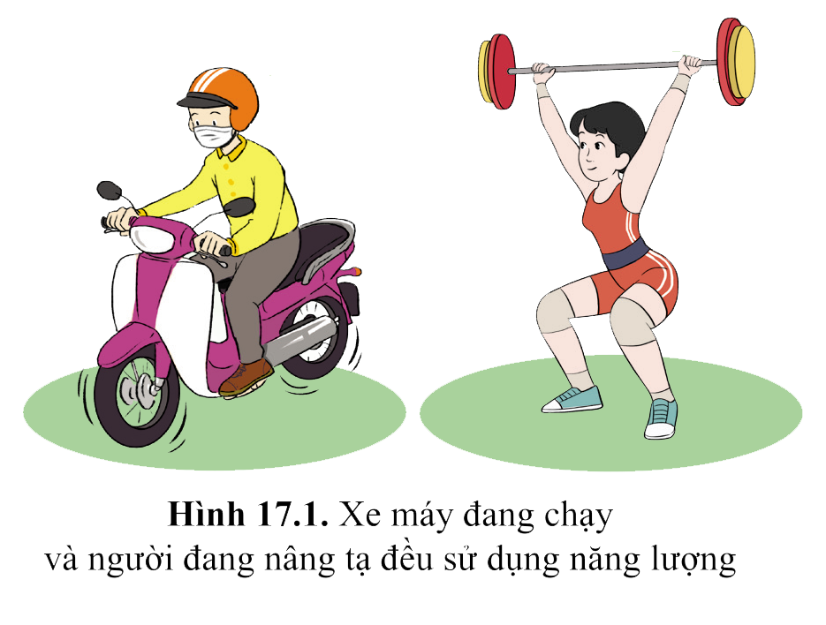
KHỞI ĐỘNG
Quan sát hình ảnh trong SGK (tr.87)
Mọi hoạt động đều cần năng lượng.
Ví dụ: xe máy đang chạy cần năng lượng từ xăng, người đang nâng tạ cũng cần năng lượng. Vậy năng lượng cung cấp cho sinh vật lấy từ đâu và nhờ quá trình nào?

Slide 3

BÀI 17: VAI TRÒ CỦA TRAO ĐỔI CHẤT
VÀ CHUYỂN HÓA NĂNG LƯỢNG Ở SINH VẬT

Slide 4
NỘI DUNG BÀI HỌC
01
02
Khái niệm trao đổi chất và chuyển hóa năng lượng
Vai trò của trao đổi chất và chuyển hóa năng lượng trong cơ thể

Slide 5



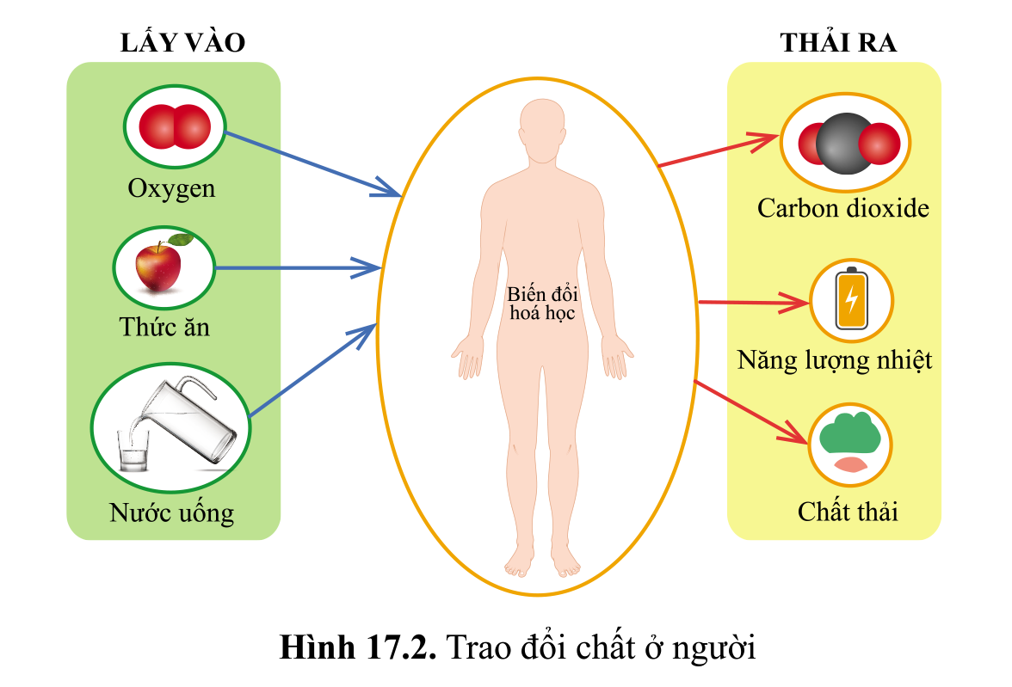
I. KHÁI NIỆM TRAO ĐỔI CHẤT VÀ CHUYỂN HÓA NĂNG LƯỢNG
Các chất thu nhận vào cơ thể sinh vật được biến đổi thông qua quá trình nào?
Nêu ý nghĩa của quá trình đó đối với sự sống của sinh vật.

Slide 6



Đọc thông tin mục I (SGK tr. 88 - 89)
Thảo luận nhóm
Trao đổi chất là gì? Cơ thể con người thực hiện quá trình trao đổi chất như thế nào?
Trình bày quá trình chuyển hóa năng lượng ở sinh vật.
Kể tên các dạng năng lượng. Nêu một số ví dụ về sự chuyển hóa năng lượng ở thực vật và động vật.

Slide 7

1. Trao đổi chất
Là tập hợp các biến đổi hoá học trong tế bào của cơ thể sinh vật và sự trao đổi các chất giữa cơ thể với môi trường đảm bảo duy trì sự sống.
Cơ thể lấy từ môi trường khí oxygen, thức ăn,... và thải ra môi trường khí carbon dioxide, các chất cặn bã hoặc dư thừa.
Trao đổi chất giữa cơ thể và môi trường là điều kiện tồn tại và phát triển của cơ thể, là đặc tính cơ bản của sự sống.
Tùy theo kiểu trao đổi chất, sinh vật được chia thành 2 nhóm: sinh vật tự dưỡng (thực vật) và sinh vật dị dưỡng (động vật và con người).

Slide 8
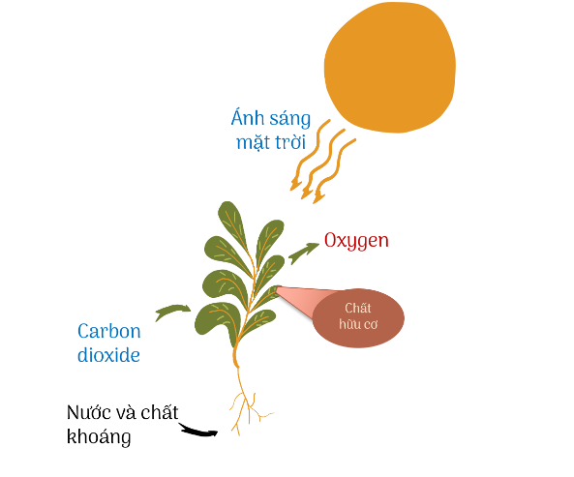
2. Chuyển hoá năng lượng
Là sự biến đổi năng lượng từ dạng này sang dạng khác. Ví dụ: chuyển hoá năng lượng ánh sáng thành năng lượng hoá học trong quang hợp ở thực vật.
Trong tế bào và cơ thể sinh vật, năng lượng được dự trữ trong các liên kết hoá học của các chất hữu cơ.

Slide 9


Slide 10

II. Vai trò của trao đổi chất và chuyển hóa năng lượng trong cơ thể
Đọc thông tin mục II (SGK tr.88 – 89) nêu vai trò của trao đổi chất và chuyển hóa năng lượng trong cơ thể
Vì sao trao đổi chất và chuyển hóa năng lượng là đặc trưng cơ bản của sự sống?
Lấy ví dụ minh họa về vai trò của trao đổi chất và chuyển hóa năng lượng trong cơ thể.

Slide 11
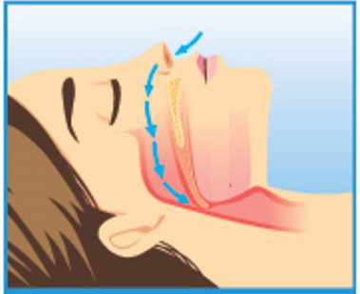
1. Cung cấp năng lượng cho các hoạt động của cơ thể
Chất hữu cơ khi được phân giải sẽ giải phóng năng lượng.
Năng lượng này được sử dụng cho quá trình tổng hợp chất hữu cơ mới và thực hiện các hoạt động sống như quá trình vận động cơ thể, vận chuyển các chất trong tế bào và cơ thể, phân chia tế bào,...

Slide 12
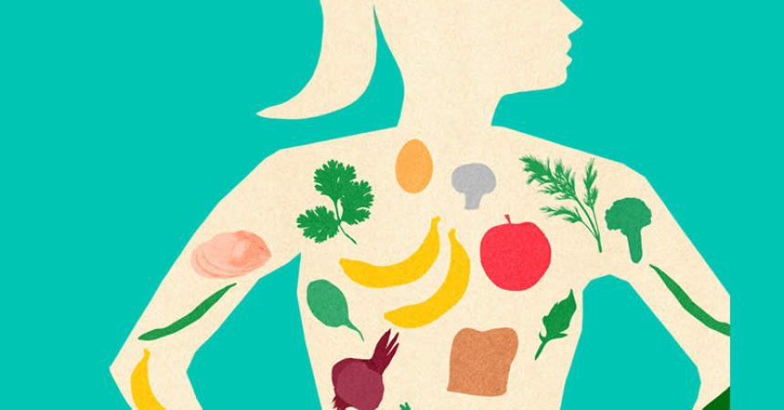
2. Xây dựng cơ thể
Các chất sau khi được lấy vào cơ thể sinh vật, qua quá trình biến đổi tạo thành các chất cần thiết cho xây dựng, duy trì và phục hồi các tế bào, mô và cơ quan của cơ thể.
→ Sinh vật có thể sinh trưởng, phát triển và sinh sản.

Slide 13


3. Loại bỏ chất thải ra khỏi cơ thể
Các chất dư thừa, chất thải của quá trình trao đổi chất được thải ra khỏi tế bào và cơ thể.
Quá trình thải bỏ các chất đảm bảo duy trì cân bằng môi trường trong cơ thể.
Ví dụ, quá trình trao đổi chất ở cơ thể người thải bỏ khí CO₂, mồ hôi, nước tiểu,...

Slide 14


Slide 15


LUYỆN TẬP
Câu hỏi 1: Các hoạt động ở con người (đi lại, chơi thể thao,…) đều cần năng lượng. Năng lượng đó được biến đổi từ dạng nào sang dạng nào?

Slide 16
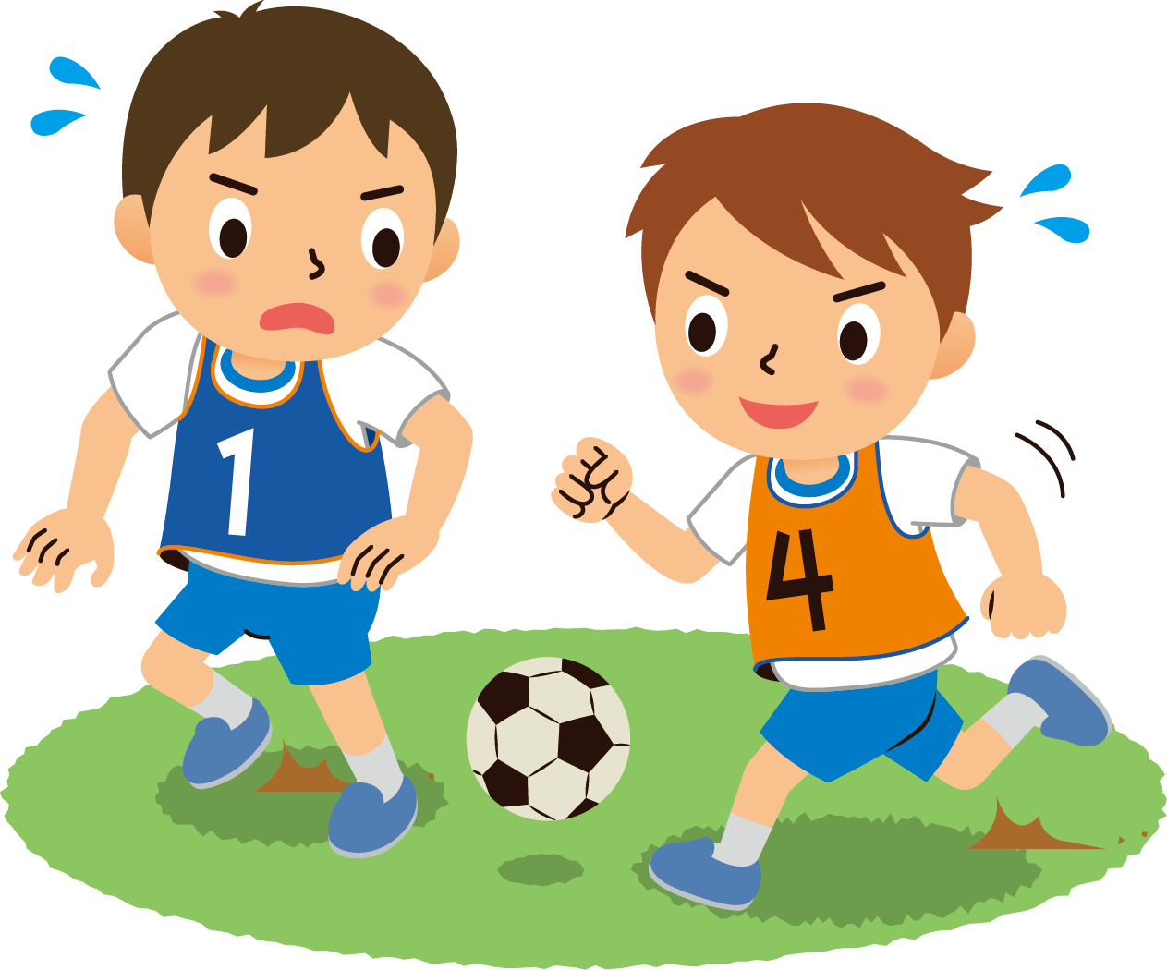
Trả lời:
Năng lượng cần cho các hoạt động của cơ thể người (đi lại, chơi thể thao,…) do quá trình phân giải các chất hữu cơ trong tế bào.
Quá trình phân giải các chất hữu cơ trong tế bào biến đổi năng lượng từ dạng hóa học trong chất hữu cơ thành năng lượng cơ học và năng lượng nhiệt.

Slide 17


Câu hỏi 2: Lấy ví dụ minh họa về vai trò của trao đổi chất và chuyển hóa năng lượng trong cơ thể.
Nếu coi cơ thể con người như một động cơ, muốn động cơ hoạt động, cần có năng lượng.
Trao đổi chất:
Tạo ra các chất cần thiết cho xây dựng tế bào mới.
Sửa chữa các tế bào, mô và cơ quan của cơ thể.
Thải các chất thừa (CO₂, nước tiểu,…) ra khỏi cơ thể.
Đảm bảo cho các hoạt động của cơ thể diễn ra bình thường.

Slide 18
VẬN DỤNG
Khi cơ thể nghỉ ngơi vẫn sẽ tiêu tốn năng lượng. Vì, khi cơ thể nghỉ ngơi các cơ quan trong cơ thể vẫn cần duy trì hoạt động như hệ tuần hoàn, hệ hô hấp, hệ tiêu hóa, … Các cơ quan này cần sử dụng năng lượng để hoạt động.
Câu 1. Cơ thể ở trạng thái nghỉ ngơi có tiêu dùng năng lượng không? Tại sao?

Slide 19

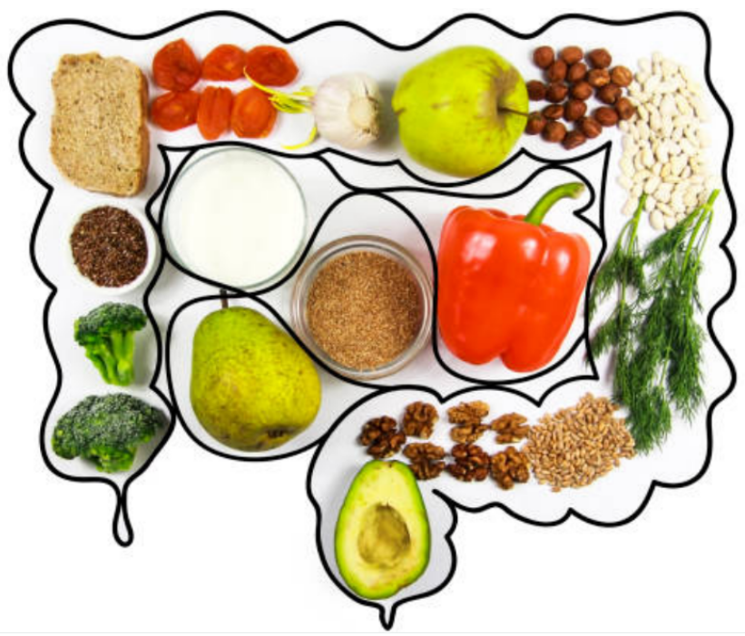
Câu 2.Vì sao làm việc nhiều cần tiêu thụ nhiều thức ăn?
Khi chúng ta làm việc cơ thể cần tiêu thụ một lượng lớn năng lượng, ta cần tiêu thụ nhiều thức ăn để bổ sung và bù đắp phần năng lượng đã sử dụng.

Slide 20


Câu 3. Vì sao khi vận động thì cơ thể nóng dần lên?
Khi vận động cơ thể chúng ta chuyển đổi cơ năng thành nhiệt năng → Cơ thể nóng lên.

Slide 21


Câu 4. Vì sao cơ thể thường sởn gai ốc, rùng mình khi gặp lạnh?
Trả lời: Khi gặp lạnh chúng ta bị nổi da gà, rùng mình khiến lông cơ thể dựng lên mở rộng khoảng giữ nhiệt, giúp tăng khả năng chịu lạnh.

Slide 22
HƯỚNG DẪN VỀ NHÀ
01
02
03
Làm bài tập trong Sách bài tập Sinh học 10
Đọc và tìm hiểu trước
Bài 18: Quang hợp ở thực vật.
Ôn lại kiến thức đã học.

Slide 23
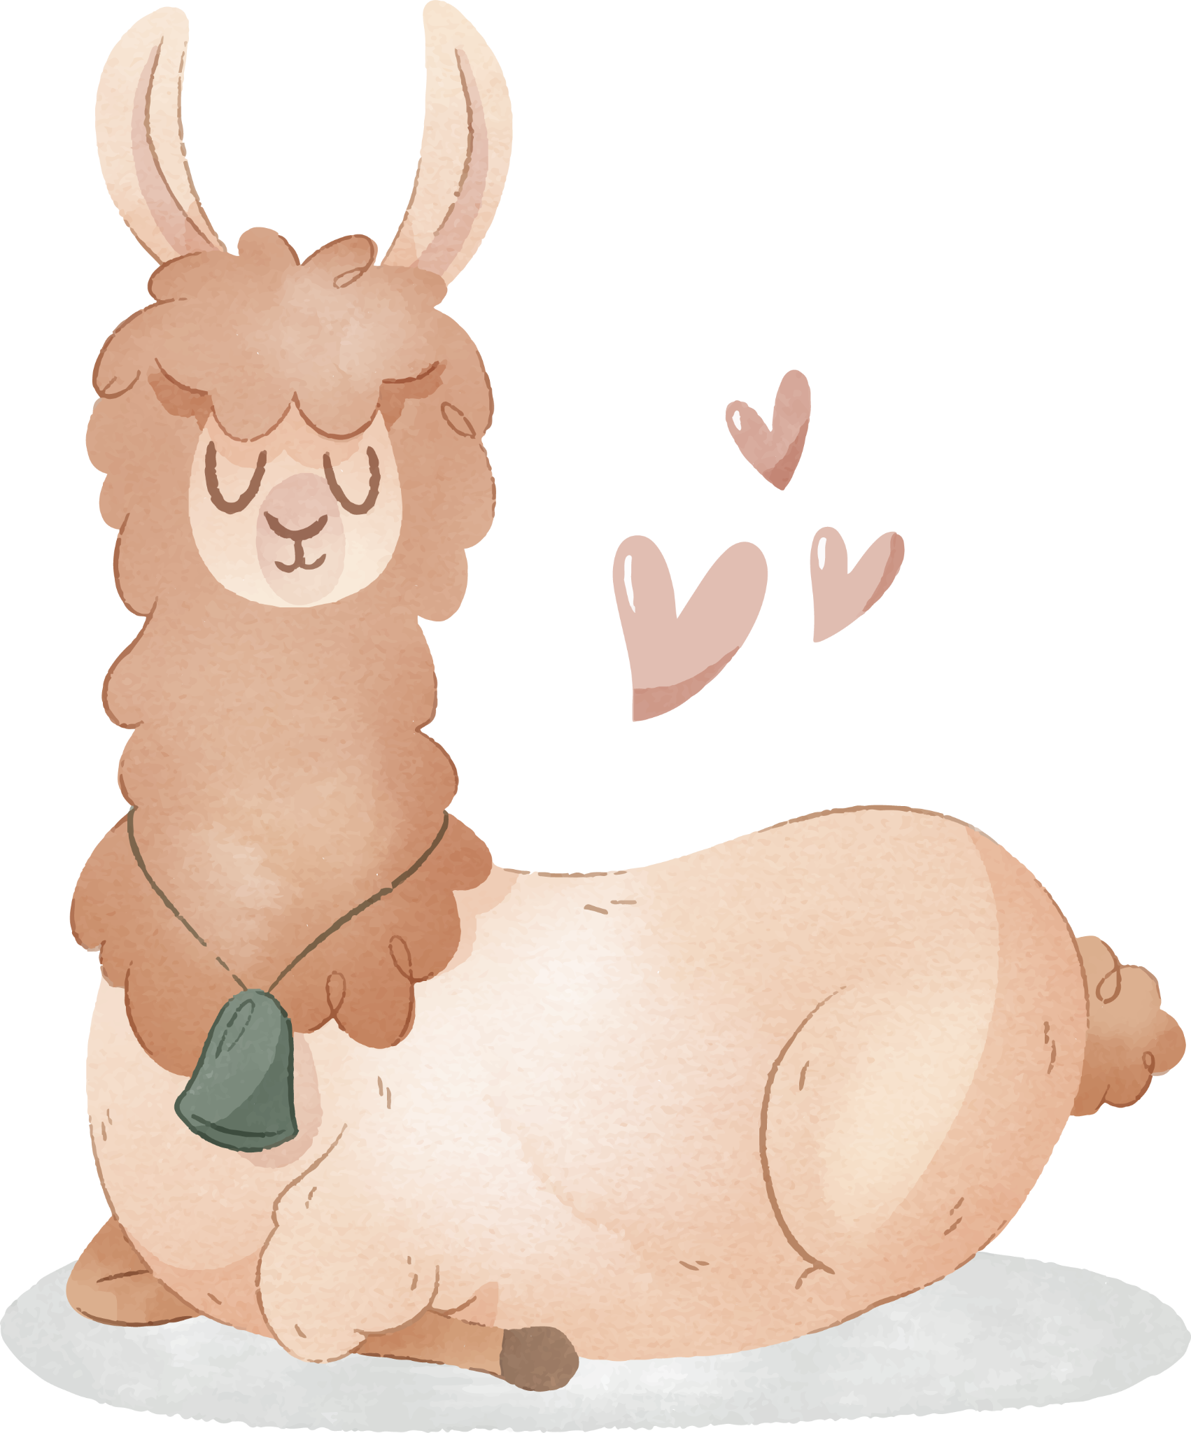
CẢM ƠN CÁC EM
ĐÃ LẮNG NGHE BÀI GIẢNG!

